Slide 1
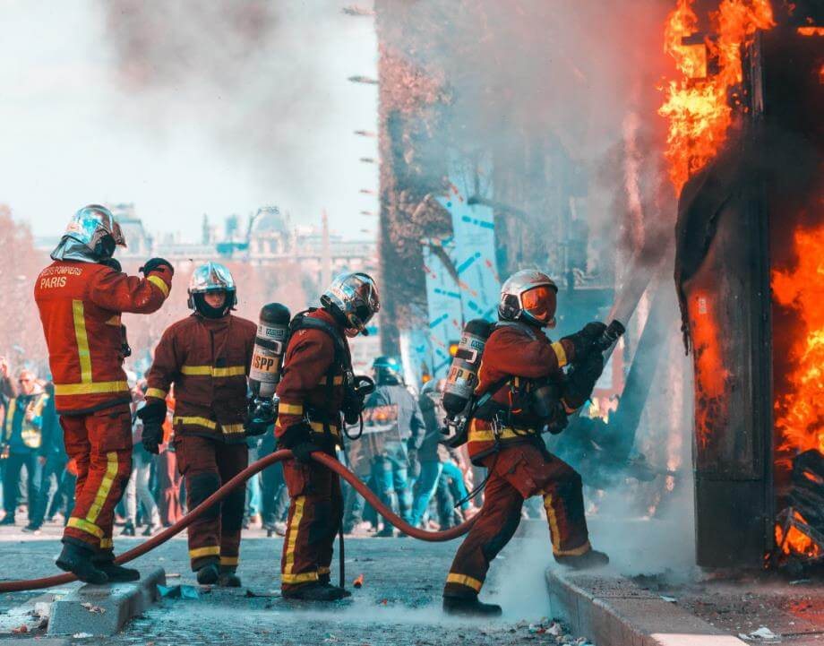
家庭防火 安全教育班会
学校 班级
—强化安全意识，共建平安家庭—

Slide 2
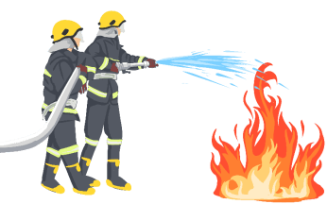
https://www.PPT818.com/
20XX年发生居民住宅火灾10.9万起，占火灾总数的43.4%，造成917人死亡，占总数的77.5%，其中全国65起较大火灾中，超过一半都发生在居民住宅楼。
因此，我们要增强消防意识，学习消防知识，预防家庭火灾的发生，确保我们的家庭平安、幸福。

Slide 3
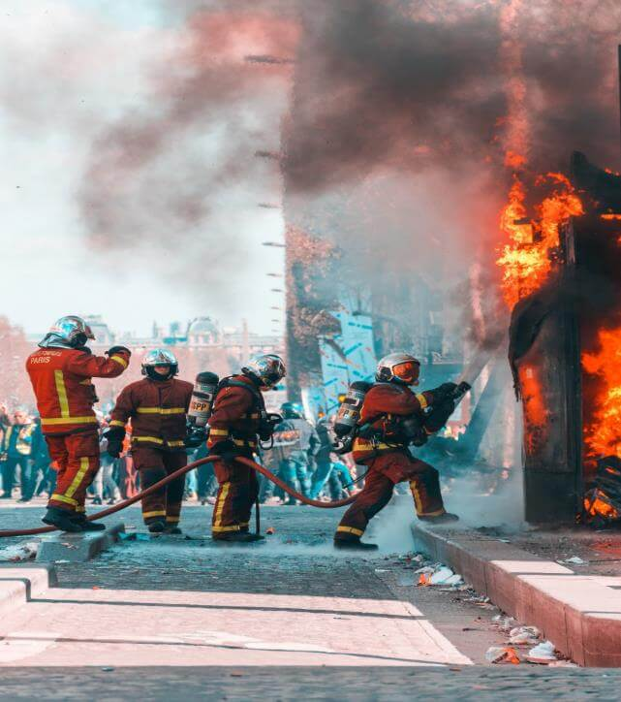
目 录
01.家庭常见火灾隐患
目 录
CONTENTS
CONTENTS
02.怎样做好家庭防火
03.火场逃生
01
02
03
家庭常见火灾隐患
怎样做好家庭防火
火场逃生

Slide 4
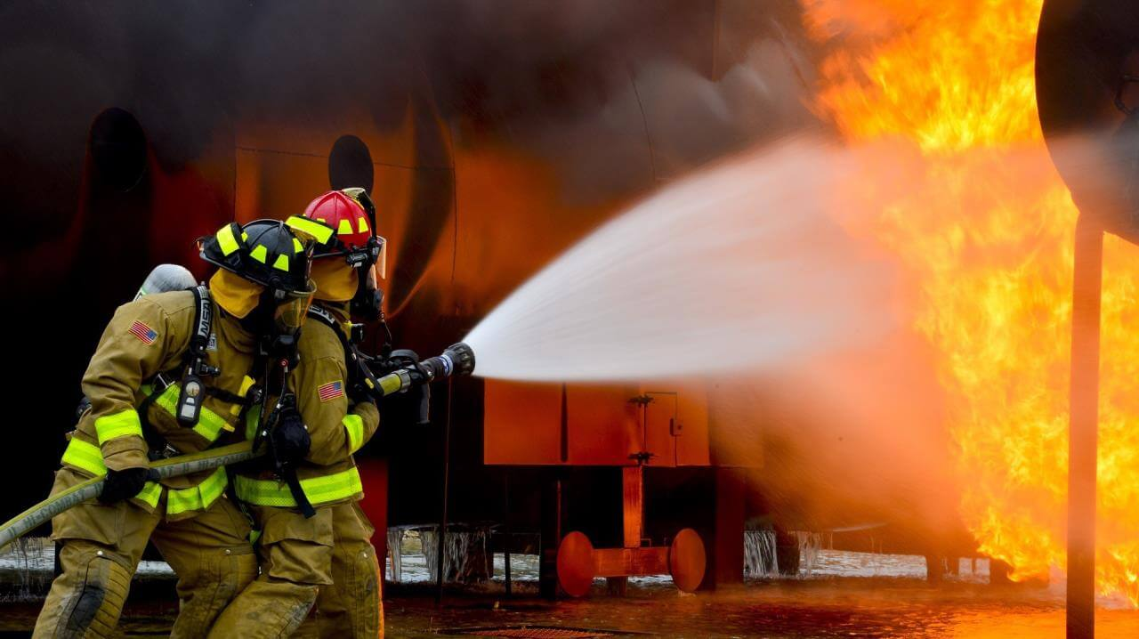
FIRE
PART ONE
家庭常见火灾隐患
—强化安全意识，共建平安家庭—

Slide 5
家庭常见火灾隐患
Common fire hazards in homes
01
02
03
04
05
06
电器超负荷，温度过高。
插头损坏，不及时更换。
用裸线头代替插头使用，造成短路或发生火花。
保险丝熔断时，灼热的金属颗粒掉落到下面的可燃物上。
煤气、天然气泄漏，与空气混合达到爆炸极限时，打开电器开关。
在楼道里堆放木制品、棉质品、纸制品等可燃物。

Slide 6
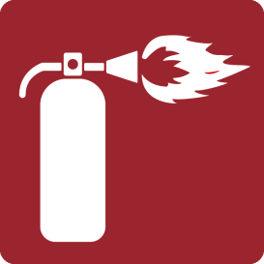
家庭常见火灾隐患
Common fire hazards in homes
导致家庭火患的原因都有哪些？
（1）
出门时忘记关闭电器开关。
（2）
电器停用时插头不拔。

Slide 7
FIRE
PART TWO
怎样做好家庭防火
—强化安全意识，共建平安家庭—

Slide 8
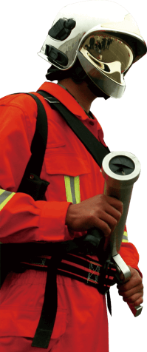
怎样做好家庭防火
How to do family fire prevention
讨论：
我们应该怎样做好家庭防火？

Slide 9
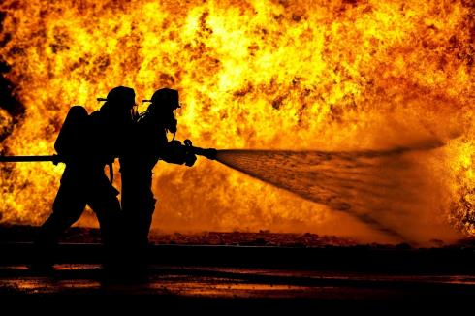
怎样做好家庭防火
How to do family fire prevention
（1）
炉灶附近不放置可燃易燃物品。
（2）
不能用汽油、煤油等作引火物点火。
（3）
未熄灭的炉灰等要倒在安全的地方。

Slide 10
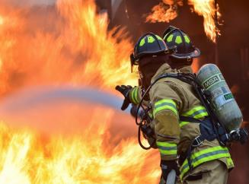
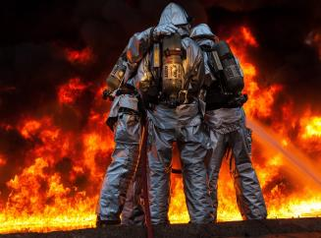
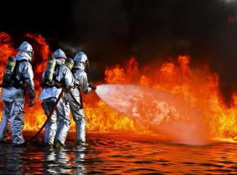
怎样做好家庭防火
How to do family fire prevention
（4）
明火照明时不离人，不要用明火照明寻找物品。

Slide 11
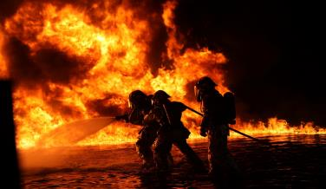
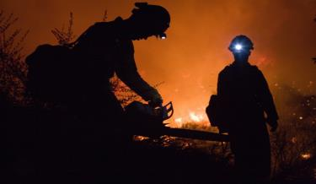
怎样做好家庭防火
How to do family fire prevention
（5）
照明电灯路线不能超负荷使用，不用铁丝、铜丝代替家庭保险丝。
（6）
不乱接乱拉电线，电路熔断，切勿用铜、铁丝代替。

Slide 12
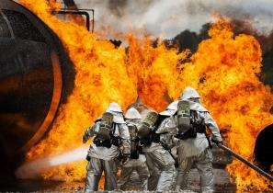
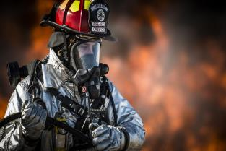
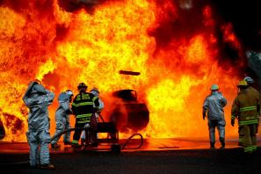
怎样做好家庭防火
How to do family fire prevention
（7）
家电出现故障，应立即切断电源。
（8）
发现电线的绝缘皮老化，要及时更新。
（9）
打雷时，应停止使用电视机、组合音响并拔掉电源插头。

Slide 13
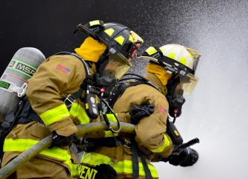
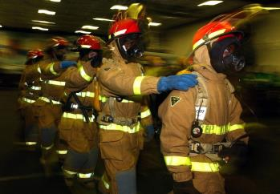
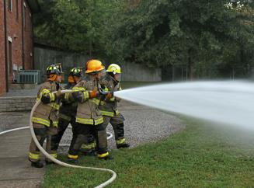
怎样做好家庭防火
How to do family fire prevention
（10）
家用电器要防潮。
（11）
不乱丢烟头，不躺在床上吸烟。
（12）
不要同时开启多种家用电器，做到不超负荷。
（13）
使用电炉、电熨斗、电吹风等用具时，要垫上金属架、砖块等，停用时，等到完全冷却后收藏。
Notes:
https://www.ypppt.com/

Slide 14
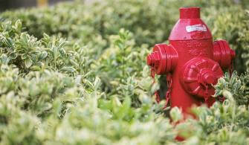
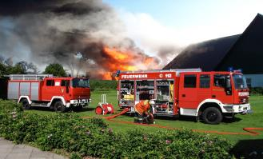
怎样做好家庭防火
How to do family fire prevention
（14）
切勿在走廊、楼梯口等处堆放杂物，要保证通道和安全出口的畅通。

Slide 15
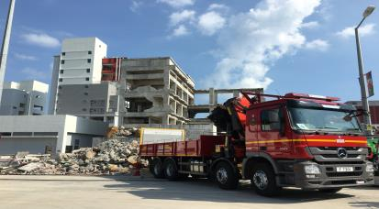
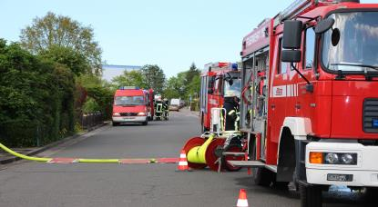
怎样做好家庭防火
How to do family fire prevention
（15）
（16）
发现燃气泄漏，要迅速关闭气源
阀门，打开门窗通风，切勿触动电器开关和使用明火，并迅速通知专业维修。
燃气罐着火，要用浸湿的被褥、衣物等捂盖灭火，并迅速关闭阀门。

Slide 16
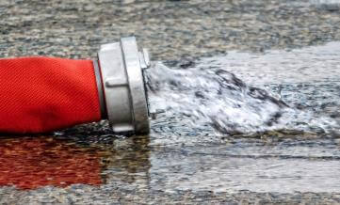
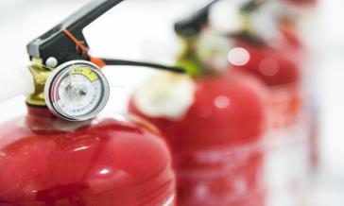
怎样做好家庭防火
How to do family fire prevention
（17）
电冰箱内不能存放汽油、气雾喷罐等易燃易爆危险物品。
（18）
家中不可存放超过0.5公升的汽油、酒精、香蕉水等易燃易爆物品。

Slide 17
怎样做好家庭防火
How to do family fire prevention
当火灾降临我们身边的时候，我们应该怎么办？

Slide 18
FIRE
PART THREE
火场逃生
—强化安全意识，共建平安家庭—

Slide 19
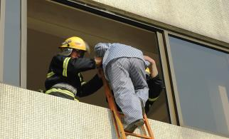
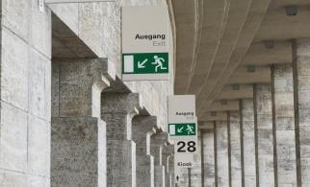
火场逃生
The fire escape
调查
根据重大火灾现场调查，死亡人员中，真正是被火烧死的只占少数，多数是中毒、窒息死亡，还有一些是慌不择路跳楼摔死或挤踏而亡。
告诫
生命和血的代价一再告诫我们：“水火无情”，我们在加强防火的同时，掌握一些火场逃生的方法尤为重要。

Slide 20
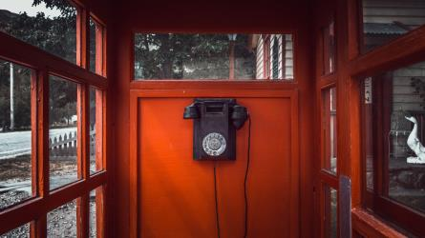
火场逃生
The fire escape
如何正确拨打119
发生火灾时，大家都知道要拨打“119”。根据我国《消防法》第四十九条规定，公安消防队、专职消防对扑救火灾，应急救援不得收取任何费用。不仅消防灭火不收费，拨打火警电话119也是免费的。

Slide 21
火场逃生
The fire escape
如何正确拨打119
首先一点，119这个特殊号码，不能随便打。但是一旦发生、发现火灾，却要及时拨打报警，这是我们每一个公民的责任和义务。
01
打电话报警一定要想法先让自己冷静镇定，以免慌慌张张，说话前言不搭后语，延长时间。
02
03
火警电话打通后，应讲清楚着火单位，所在区县、街道、门牌号码等详细地址。
为了消防人员能提前了解情况，做出正确判断，提早制定措施，报警人员最好说清楚是什么着火了，火势怎样。
04

Slide 22
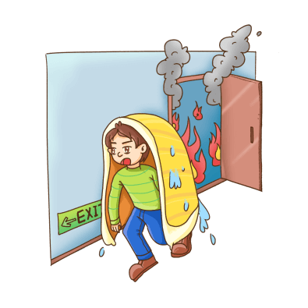
火场逃生
The fire escape
如何正确火场逃生
受到火势威胁时
受到火势威胁时，要当机立断披上打湿的衣物、被褥等向安全出口方向冲。

Slide 23
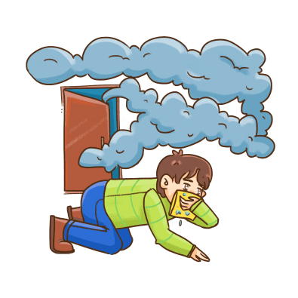
火场逃生
The fire escape
如何正确火场逃生
穿过浓烟逃生时
穿过浓烟逃生时，要尽量使身体贴近地面，并用湿毛巾捂住口鼻。

Slide 24
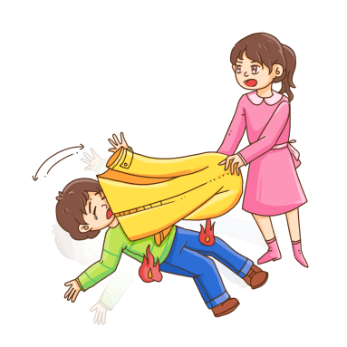
火场逃生
The fire escape
如何正确火场逃生
身上着火时
身上着火，千万不要奔跑，可就地找滚或用厚重的衣物压灭火苗。

Slide 25
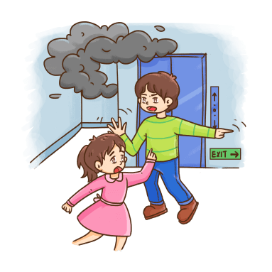
火场逃生
The fire escape
如何正确火场逃生
不可乘坐电梯
遇火灾不可乘坐电梯，要向安全出口方向逃生。

Slide 26
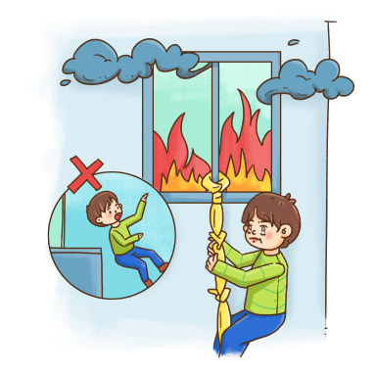
火场逃生
The fire escape
如何正确火场逃生
千万不要盲目跳楼
千万不要盲目跳楼，可利用疏散楼梯、阳台，落水管等逃生自救。也可用绳子可把床单、被套撕成条状成连成绳索，紧栓在窗框、暖气管、铁栏杆等固定物上，用毛巾、布条等保护手心，顺绳滑下，或下到未着火的楼层脱离险境。

Slide 27
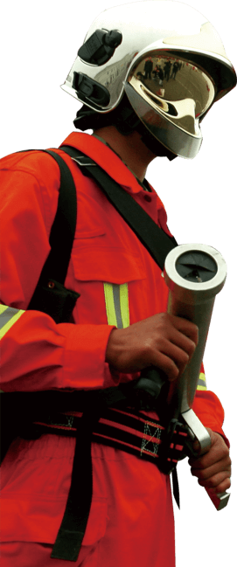
总结回顾：
通过今天的学习，
你有什么收获？

